Slide 1
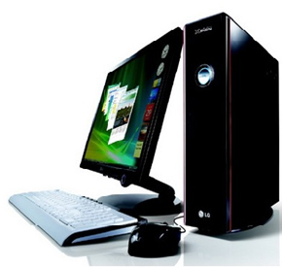
ITEC115 - BİLGİSAYARA GİRİŞ ITEC190 - HUKUK İÇİN BİLGİSAYAR
Doğu Akdeniz Üniversitesi
Bilgisayar ve Teknoloji Yüksek Okulu
KONU 8
İŞLEM TABLOLARI (Excel Worksheets) (2)

Slide 2
Dersin Amacı
Bu dersin amacı Microsoft Excel 2013’te,
Hücre biçimlendirme,
Sayfa yapısı ile çalışmak,
Listeler ile çalışmak,
Alt toplam hesaplatmak,
Grafikler oluşturmak,
hakkında bilgi sahibi olmaktır.

Slide 3
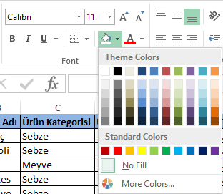
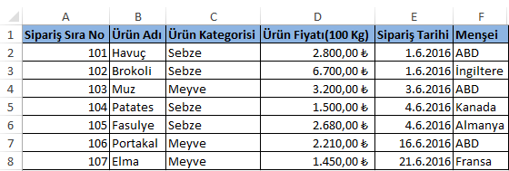
Hücre Biçimlendirme
Hücre zeminlerini renklendirmek için Giriş (Home) sekmesinde bulunan Dolgu Rengi (Fill Color) düğmesi kullanılmaktadır.

Slide 4
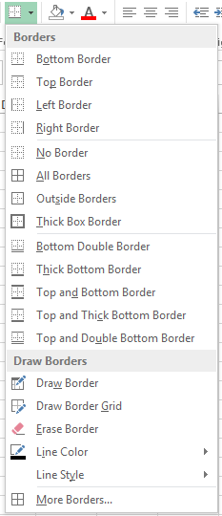
Hücre Biçimlendirme
Excel programında çalışırken hücrelerin kenar çizgileri (kılavuz çizgileri) görünür fakat çıktı alınınca bu çizgiler kağıt üzerinde görünmez.
Hücrelere kenarlık uygulamak için, Home (Giriş) sekmesinde yer alan Kenarlık (Border) düğmesi kullanılmaktadır.
Kenar çizgisinin uygulanacağı alanı gösterir.
Kenar çizgisinin rengi
Kenar çizgisinin türü

Slide 5
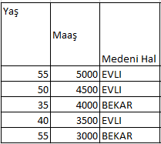
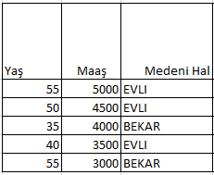
Hücre Biçimlendirme
Hücrelerin içerisindekileri hizalamak için Giriş (Home) sekmesinde bulunan Hizalama (Alignment) grubundaki düğmeler kullanılmaktadır.
*
*
Üst dikey hizalama
Orta dikey hizalama
Alt dikey hizalama
Sol yatay hizalama
Orta yatay hizalama
Sağ yatay hizalama

Slide 6
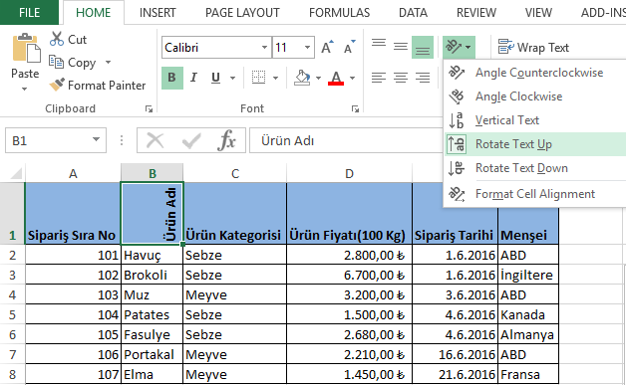
Hücre Biçimlendirme
Hücre içeriklerini belirli bir açıda yazmak için Yönlendirme (Orientation) düğmesi kullanılmaktadır.

Slide 7
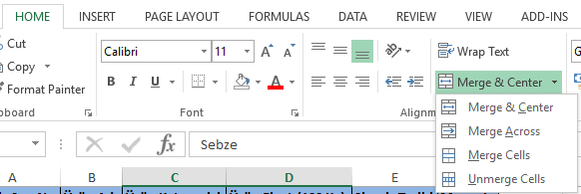
Hücre Biçimlendirme
Hücreleri birleştirmek ve bölmek için Böl ve ortala (Merge & Center) düğmesi kullanılmaktadır.
Seçilen hücreler birleştirilir ve içindeki ifade yatay olarak ortalanır.
Seçilen hücreler her bir satır için ayrı ayrı birleştirilir.
Seçilen hücreler birleştirilir.
Birleştirilen hücreleri tekrar bölmek için kullanılır.

Slide 8
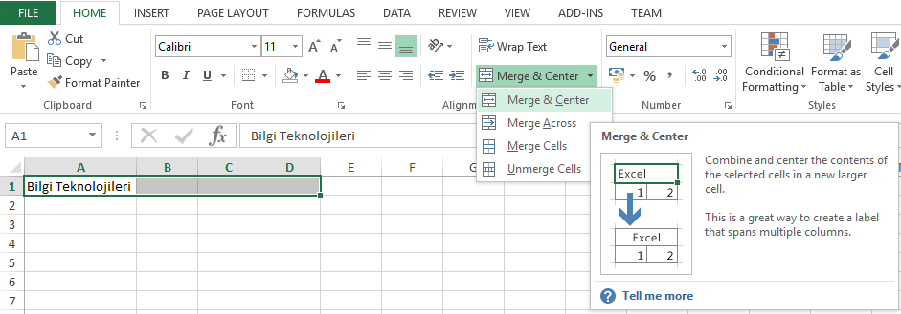
Hücre Biçimlendirme
Örneğin aşağıdaki resimde görülen “Bilgi Teknolojileri” başlığını birleştirmek ve ortalamak için başlığı seçip Merge & Center düğmesi kullanılmalıdır.

Slide 9
Hücre Biçimlendirme
Excel’de hesaplamalar yapılırken en çok hücre içerisindeki rakamlar kullanılmaktadır.
Hücre içerisindeki rakamlar binlik basamaklara ayrılabilir, yüzdelik olarak yazdırılabilir veya para birimi eklenebilir.
Ancak hücre içerisine rakam dışında birşey yazılırsa, Excel bu yazılanları metin olarak algılayacaktır.
Rakamlarla birlikte gösterilmesi gereken bu tür yazıları, Giriş (Home) sekmesinde yer alan ve aşağıda gösterilen düğmeler ile yazdırmak gerekir.

Slide 10
Hücre Biçimlendirme
Sayıları binlik basamaklara ayırmak için virgül (,) düğmesi kullanılmaktadır.

Slide 11
Hücre Biçimlendirme
Rakamlar binlik basamaklara ayrıldığı zaman, kuruş hanesi ön tanımlı olarak iki basamaklı görünür.
Kuruş hanesindeki basamak sayısı değiştirilebilir.
Kuruş hanesindeki basamakları artırmak ya da azaltmak için bu düğmeler kullanılır.

Slide 12
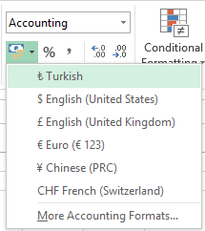
Hücre Biçimlendirme
Hücrelerdeki rakamlara para birimi uygulanabilir.
Para birimleri doğrudan hücre içerisinde rakamların yanına yazılırsa, bu hücrelerdeki bilgi artık rakam değil metin bilgisi olarak değerlendirilecektir.

Slide 13
Hücre Biçimlendirme
Hücrelerdeki rakamlar yüzdelik değeri olarak atanabilir.
Bunun için hücreler seçildikten sonra % düğmesi kullanılmalıdır.

Slide 14
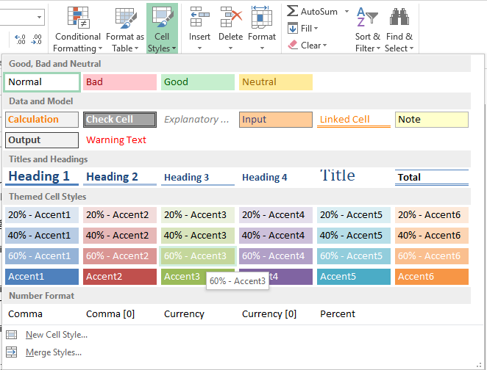
Hücre Biçimlendirme
Excel’de hazır hücre stilleri kullanarak, hücre gölgelendirmeleri oldukça hızlı bir şekilde biçimlendirilebilir.
Bunun için Giriş (Home) sekmesinde bulunan Hücre stilleri (Cell Styles) düğmesi kullanılmaktadır.

Slide 15
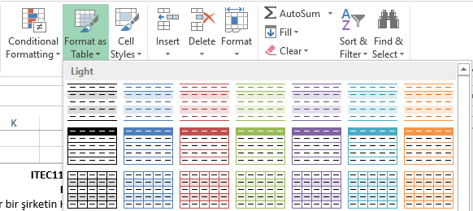
Hücre Biçimlendirme
Hücreleri tek tek renklendirmek yerine Tablo olarak biçimlendir (Format as Table) düğmesi ile hücrelere farklı stiller uygulanabilir ve tablo görünümü verilebilir.

Slide 16
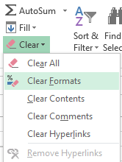
Hücre Biçimlendirme
Yapılan biçimlendirmeleri kaldırmak için, Home (giriş) sekmesinde yer alan Temizle (Clear) düğmesi kullanılmalıdır.

Slide 17
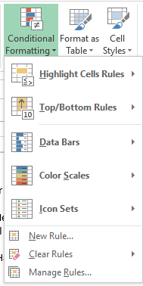
Hücre Biçimlendirme
Excel’de hücreler koşullu olarak biçimlendirilebilir.
Bunun için Giriş (Home) sekmesinde yer alan Koşullu biçimlendirme (Conditional Formatting) düğmesi kullanılmaktadır.

Slide 18
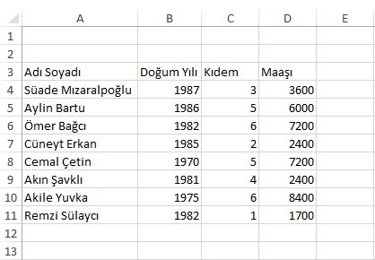
Hücre Biçimlendirme
Örnek olarak, aşağıdaki bilgilerin bulunduğu bir excel dosyası olduğunu varsayınız.

Slide 19
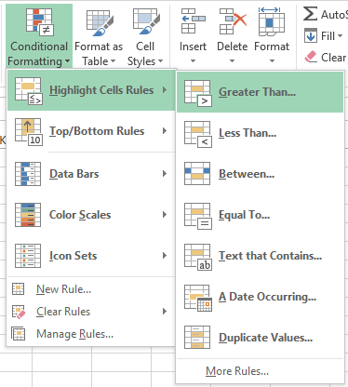
Hücre Biçimlendirme
Kıdem sütununda değeri 5’ten büyük olanları işaretletmek için ilk olarak Koşullu biçimlendirme düğmesi seçilmelidir.
Açılan menüden Hücreleri işaretleme kuralı (Highlight Cells Rules) seçeneğinden ve Büyüktür (Greater Than) seçilmelidir.

Slide 20
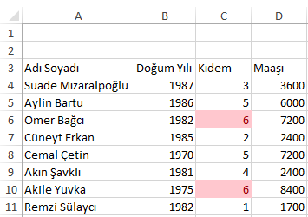
Hücre Biçimlendirme
Açılan pencerede ayarlar yapılıp sonuç elde edilebilir.
Biçimlendirme türü
Koşul bilgisi

Slide 21
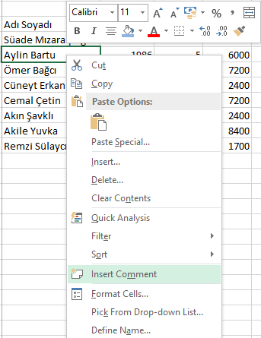
Hücre Biçimlendirme
Hücrelere açıklama veya yorum eklemek için hücre üzerinde fare ile sağ tıklayıp Yorum Ekle (Insert Comment) düğmesi seçilmelidir.
Eklenen yorumlar yazıcıdan alınan çıktıda görünmemektedir, sadece fare ile hücre üzerine gidildiğinde görünecektir.

Slide 22
Sayfa Yapısı ile Çalışmak
Excel’de satır ve sütunların sınırlarını gösteren kılavuz çizgilerini ekrandan kaldırmak mümkündür.
Bunun için Sayfa Yapısı (Page Layout) sekmesinde yer alan Sayfa Seçenekleri (Sheet Options) grubundaki onay kutuları kullanılmalıdır.
Kılavuz çizgilerini göster/kaldır
Satır ve sütun başlıklarını göster/kaldır
Kılavuz çizgilerini yazdır/yazdırma
Satır ve sütun başlıklarını yazdır/yazdırma

Slide 23
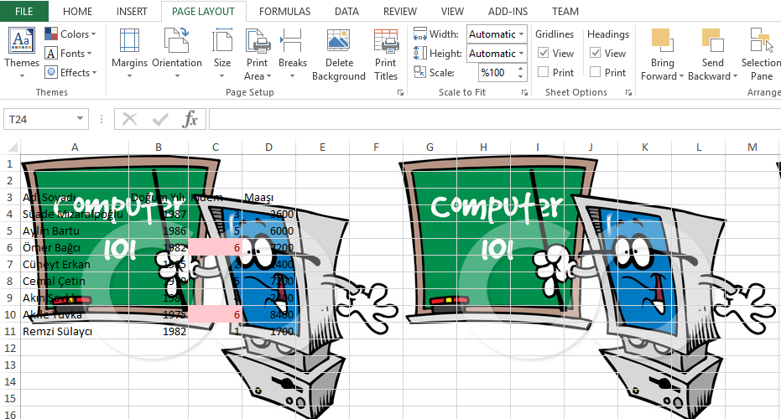
Sayfa Yapısı ile Çalışmak
Excel’de sayfalara arka plan resmi eklenebilir.
Bunun için Sayfa yapısı (Page Layout) sekmesindeki Arka Plan (Background) düğmesi kullanılmalıdır.
Ön tanımlı ayarlar ile yazıcıdan çıktı alındığında, arka plan resmi kağıt üzerine yazdırılmayacaktır.

Slide 24
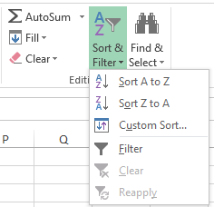
Listeler ile Çalışmak
Excel’de oluşturulan listeler artan veya azalan şekilde sıralanabilir.
Sıralama yapmak için Giriş (Home) sekmesinde yer alan Sırala ve Filtrele (Sort & Filter) düğmesi kullanılmalıdır.
Seçilen hücreleri alfabetik olarak sırala
Seçilen hücreleri ters alfabetik olarak sırala
Sıralamayı düzenle
Filtrele

Slide 25
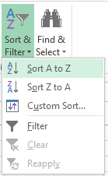
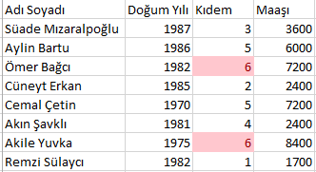
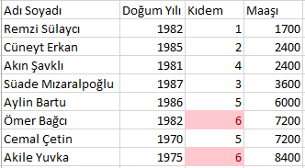
Listeler ile Çalışmak
Örneğin, aşağıdaki bilgilerin olduğu bir excel dosyası olduğunu varsayınız.
Maaş sütununa göre sıralama yapmak için bu sütundaki bir hücreye tıklayıp, alfabetik olarak sırala (A-Z) seçeneği seçilmelidir.
Sadece maaş sütunundaki satırlar değil, tablodaki tüm satırların sırası sıralanan maaş sütununa değişecektir.

Slide 26
Listeler ile Çalışmak
Excel’de, birden fazla düzeyde sıralama yapmak da mümkündür.
Daha önceki örnekte koşullu biçimlendirme ile renklendirilen kıdem sütunundaki hücreleri renklerine göre, ardından da maaş bilgisine göre sıralama yapmak için, tablodaki bir hücre üzerine tıkladıktan sonra Sıralama Düzenle (Custom Sort) seçeneği seçilmelidir.

Slide 27
Listeler ile Çalışmak
Açılan pencereden ilk olarak kıdem sütununu seçip sıralama koşulu olarak da hücre rengi (cell color) seçilmelidir.
İkinci sıralama düzeyini eklemek için düzey ekle (Add level), istenildiğinde çıkarmak için de düzeyi kaldır (Delete level) seçenekleri seçilmelidir.
İkinci düzey eklendikten sonra maaş sütunu seçilip artan maaşa göre sıralama yapılabilir.

Slide 28
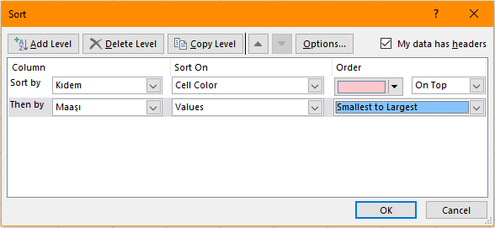
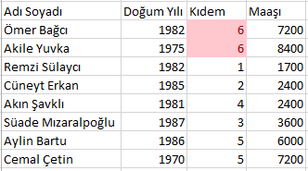
Listeler ile Çalışmak
Düzey ekle
Düzeyi kaldır
Birden fazla düzeyde sıralama yapılabilmektedir

Slide 29
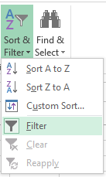
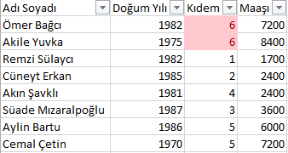
Listeler ile Çalışmak
Listelere filtre uygulamak, binlerce verinin içinden istenilen veriye daha kolay ulaşmayı sağlar.
Bunun için tablo içindeki bir hücreye tıkladıktan sonra Filtrele (Filter) seçeneği seçilmelidir. Sütunların en üstünde ok işaretleri belirecektir.

Slide 30
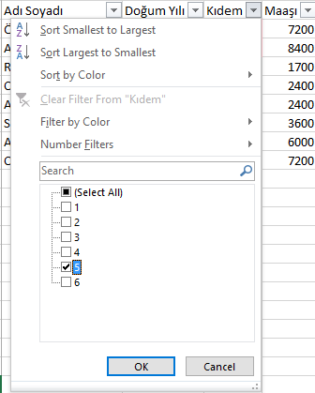
Listeler ile Çalışmak
Örneğin kıdem ifadesinin yanındaki ok tıklanınca, açılan pencereden filtreleme ayarları yapılabilir.
Kıdemi 5 yıl olanları seçmek için sadece 5 ifadesi seçili bırakılmalıdır.

Slide 31
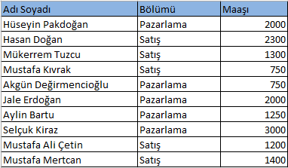
Alt Toplam Hesaplatmak
Alt toplamlar, oluşturulan listelerdeki bir sütunda aynı olan verilerden yararlanarak, başka bir sütundaki verilerin toplamını bulmak için kullanılır.
Aşağıdaki tabloda, bölümlere göre maaşlar toplamını hesaplatmak için ilk olarak tablonun bölümü sütununa göre sıralanması gerekir.

Slide 32
Alt Toplam Hesaplatmak
Daha sonra, tablodaki bir hücreye tıklayıp Veri (Data) sekmesindeki Alt Toplam (SubTotal) düğmesi kullanılmalıdır.

Slide 33
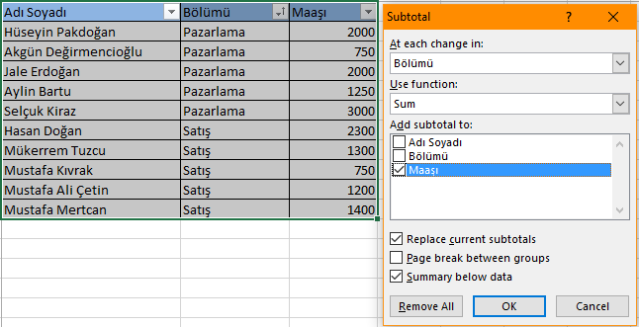
Alt Toplam Hesaplatmak
Açılan pencereden ayarlar yapılıp, alt toplamlar hesaplanabilir.
Verilerin hangi alana göre gruplanacağını belirler (sıralama yapılan sütun adı seçilmelidir).
Yapılacak olan alt işlem seçilmelidir (toplama için sum fonksiyonu seçilmelidir).
Alt toplamı hesaplanmak istenen sütun seçilmelidir.
Alt toplamın nereye yazılacağını belirler.

Slide 34
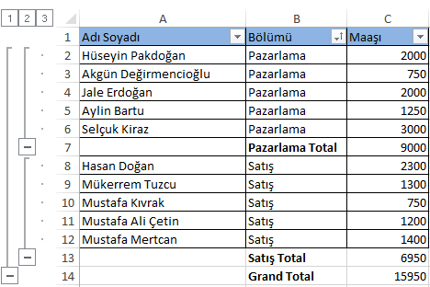
Alt Toplam Hesaplatmak
Ayarlar yapılıp alt toplamlar hesaplandığında tablo görüntüsü aşağıdaki gibi olacaktır.

Slide 35
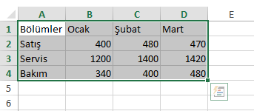
Grafikler Oluşturmak
Excel’in en güçlü olduğu alanlardan biri de grafik oluşturmaktır.
Örneğin, aşağıdaki tabloda bulunan satış, servis ve bakım bölümlerinin kazanç değerlerini grafiğe yansıtmak için ilk olarak fare ile tablonun tüm hücreleri seçilmelidir.

Slide 36
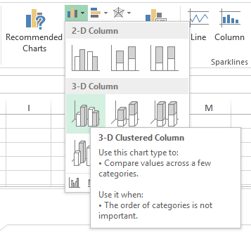
Grafikler Oluşturmak
Daha sonra Ekle (Insert) sekmesinde bulunan Charts (grafikler) grubundan grafiğin türü seçilmelidir.

Slide 37
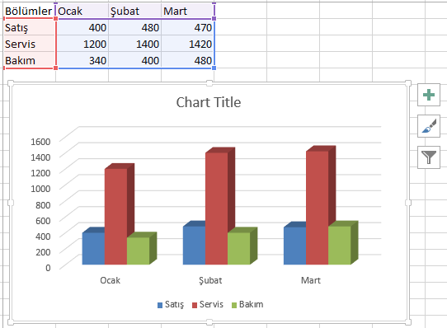
Grafikler Oluşturmak
Excel, seçilen tabloyu analiz ederek satır, sütun başlıklarını ve değerleri kullanarak grafiği oluşturacaktır.

Slide 38
Grafikler Oluşturmak
Eklenen grafiğin görünüm stili, grafik seçili iken açılan Tasarım (Design) sekmesinde yer alan olan grafik Seçenekleri (Chart Styles) kısmından değiştirilebilir.
Buradan tüm stiller görüntülenebilmektedir.

Slide 39
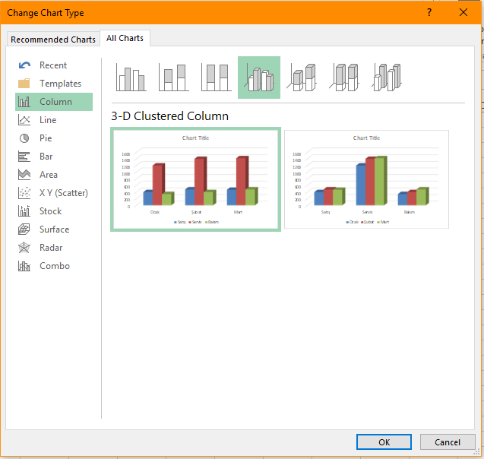
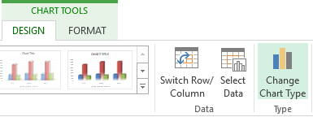
Grafikler Oluşturmak
Eklenen grafiğin türünü değiştirmek için grafik seçildikten sonra Tasarım (Design) sekmesindeki Grafik Türünü Değiştir (Change Chart Type) düğmesi kullanılmalıdır.
Excel’de her grafik türü, her türlü bilgiyi doğru yansıtmayabilir.

Slide 40
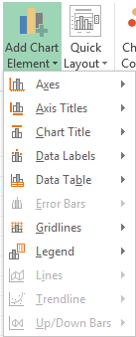
Grafikler Oluşturmak
Grafik üzerine bilgi eklemek için grafik seçildikten sonra açılan Tasarım (Design) sekmesinde yer alan Grafik Öğesi Ekle(Add Chart Element) düğmesi kullanılmalıdır.
Eksen bilgisi ekle
Başlık ekle
Veri etiketi ekle
Veri tablosu ekle
Gösterge ekle

Slide 41
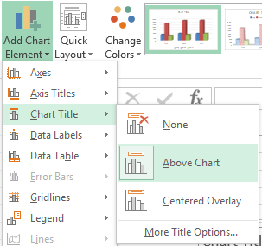
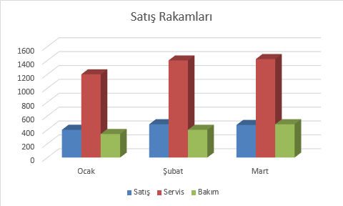
Grafikler Oluşturmak
Grafiğe başlık eklemek için Grafik Başlığı (Chart Title) düğmesi kullanılmalıdır.

Slide 42
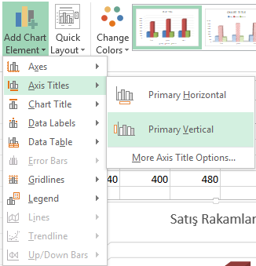
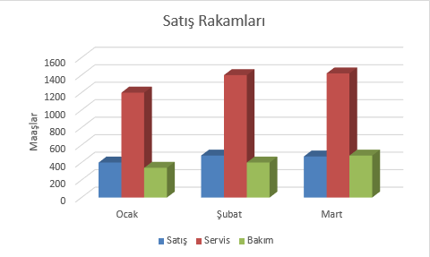
Grafikler Oluşturmak
Grafik eksenlerine başlık eklemek için Eksen Başlıkları (Axis Titles) düğmesi kullanılmalıdır.

Slide 43
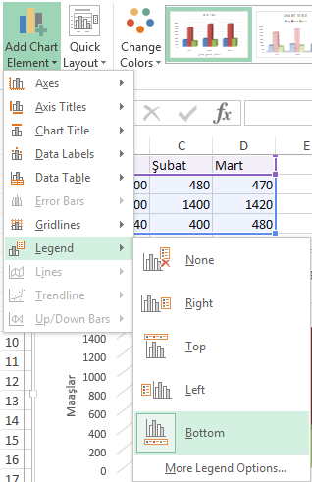
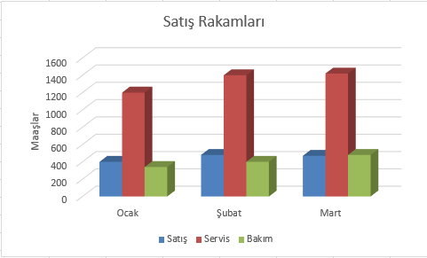
Grafikler Oluşturmak
Grafiklere, üzerindeki renklerin ne anlam ifade ettiğini anlatan bilgiyi eklemek için Gösterge (Legend) düğmesi kullanılmalıdır.

Slide 44
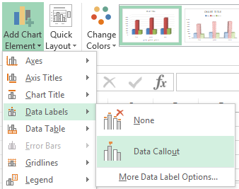
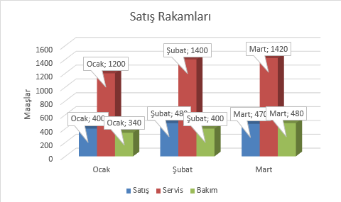
Grafikler Oluşturmak
Grafiğe Veri Etiketleri (Data Labels) eklenerek, grafikteki şekillerin sahip olduğu değerler grafik üzerinde gösterilebilir.

Slide 45
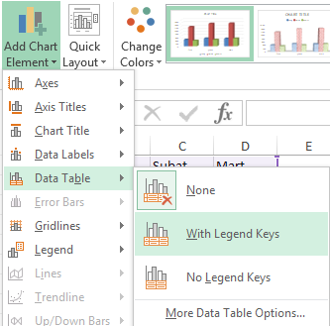
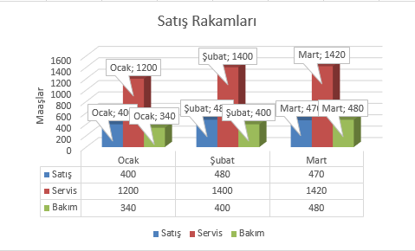
Grafikler Oluşturmak
Grafiği oluşturan tablonun değerlerini grafiğin içerisinde görüntülemek için Veri Tablosu (Data Table) düğmesi kullanılmalıdır.

Slide 46
KONU 8
İŞLEM TABLOLARI (2)
KONU SONU

